Slide 1
Сауат ашу
1 сынып
Бөлім: Тағам және сусын
6-сабақ
Мектеп асханасы
Жуан және жіңішке дауысты дыбыстар

Slide 2
Сабақтың тақырыбы:
Мектеп асханасы
Жуан және жіңішке дауысты дыбыстар
Сабақтың мақсаты:
Дауысты дыбыстардың жуан немесе жіңішке екенін ажырата аламын

Slide 3
Жуан дауысты дыбыстар:
а, о, ұ, ы
Дауысты дыбыстар
Жіңішке дауысты дыбыстар:
ә, е, ө, ү, і

Slide 4
Оқылым
1-жаттығу. Өлеңді мәнерлеп оқы.
Біздің бұл мектепте
Бар әсем асхана.
Бар онда аспазшы-
Ақ көңіл жақсы аға.
Әлде май, құймақ па?
Борщ па, сорпа ма?
Әлде бал, қаймақ па?
Тұрады ортада.
Тәп-тәтті тағамы,
Ағай ас маманы.
Пісіре білгенге
Астың жоқ жаманы.
Қабдыкәрім Ыдырысов
Сұрақтарға жауап бер.
Өлең не туралы ?
3) «Астың жоқ жаманы» дегенді қалай түсінесің?

Slide 5
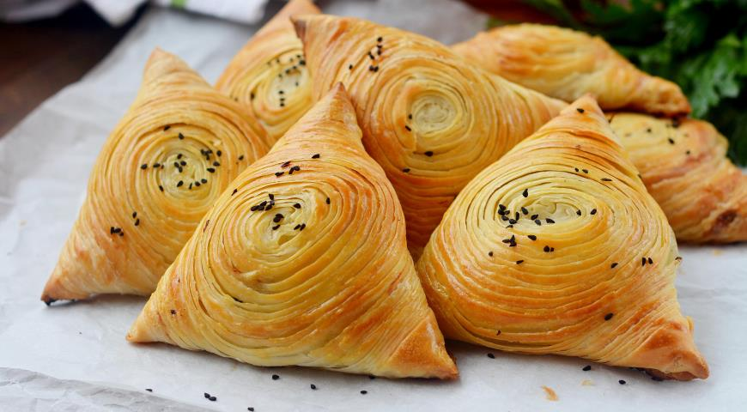
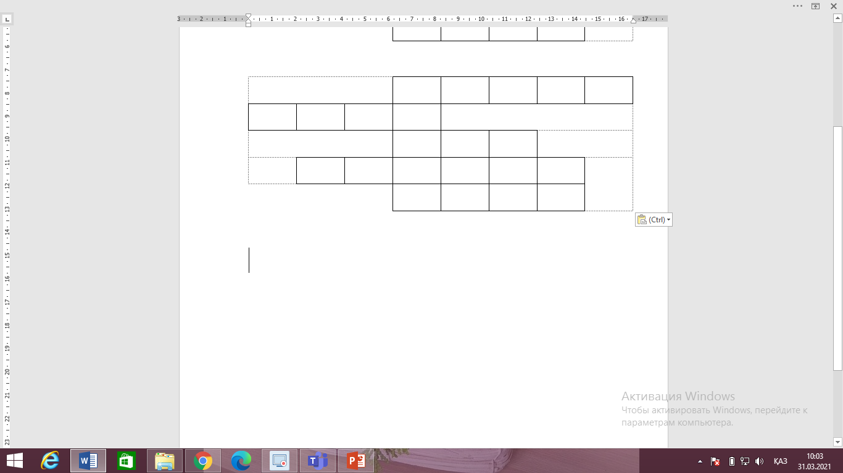
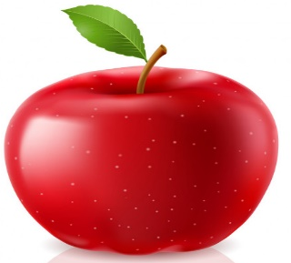
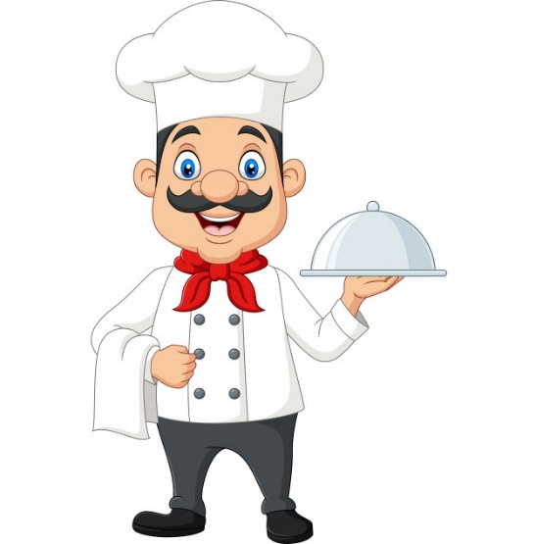
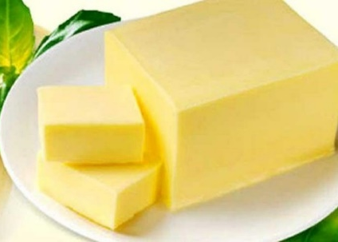
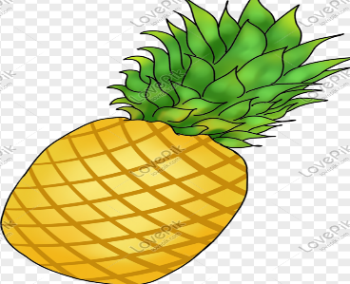
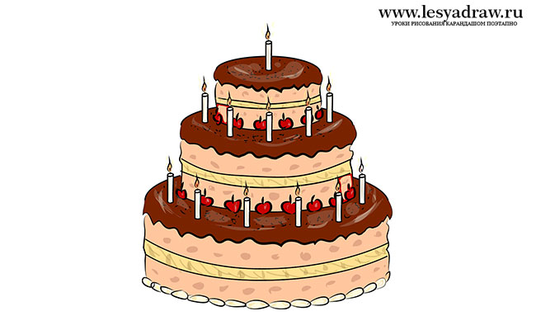
Сөз жұмбақ
2-жаттығу. Сөзжұмбақты дұрыс шешсеңдер, өлеңдегі аспазшының аты шығады. Ол үшін суреттегілердің атауларын тиісті төркездерге орналастырыңдар.
С
а
м
с
а
а
л
м
а
м
а
й
а
н
а
н
а
с
т
о
р
т
Самат

Slide 6
Жазылым
3-жаттығу. Көркем жазу.
Ас – адамның арқауы.
-Жуан дауысты дыбыстардың астын сыз.
5-жаттығу.Сөйлемдерді көшіріп жаз. Есіңе сақта.
Тамақты сораптамай іш.
Тамақ ішіп отырғанда көп сөйлеме.
Ізеттілік сөздерін айтуды ұмытпа.
Тапсырма:
Сөйлемдегі сөздерде дауысты дыбыстардың жуан немесе жіңішке екенін айту.

Slide 7
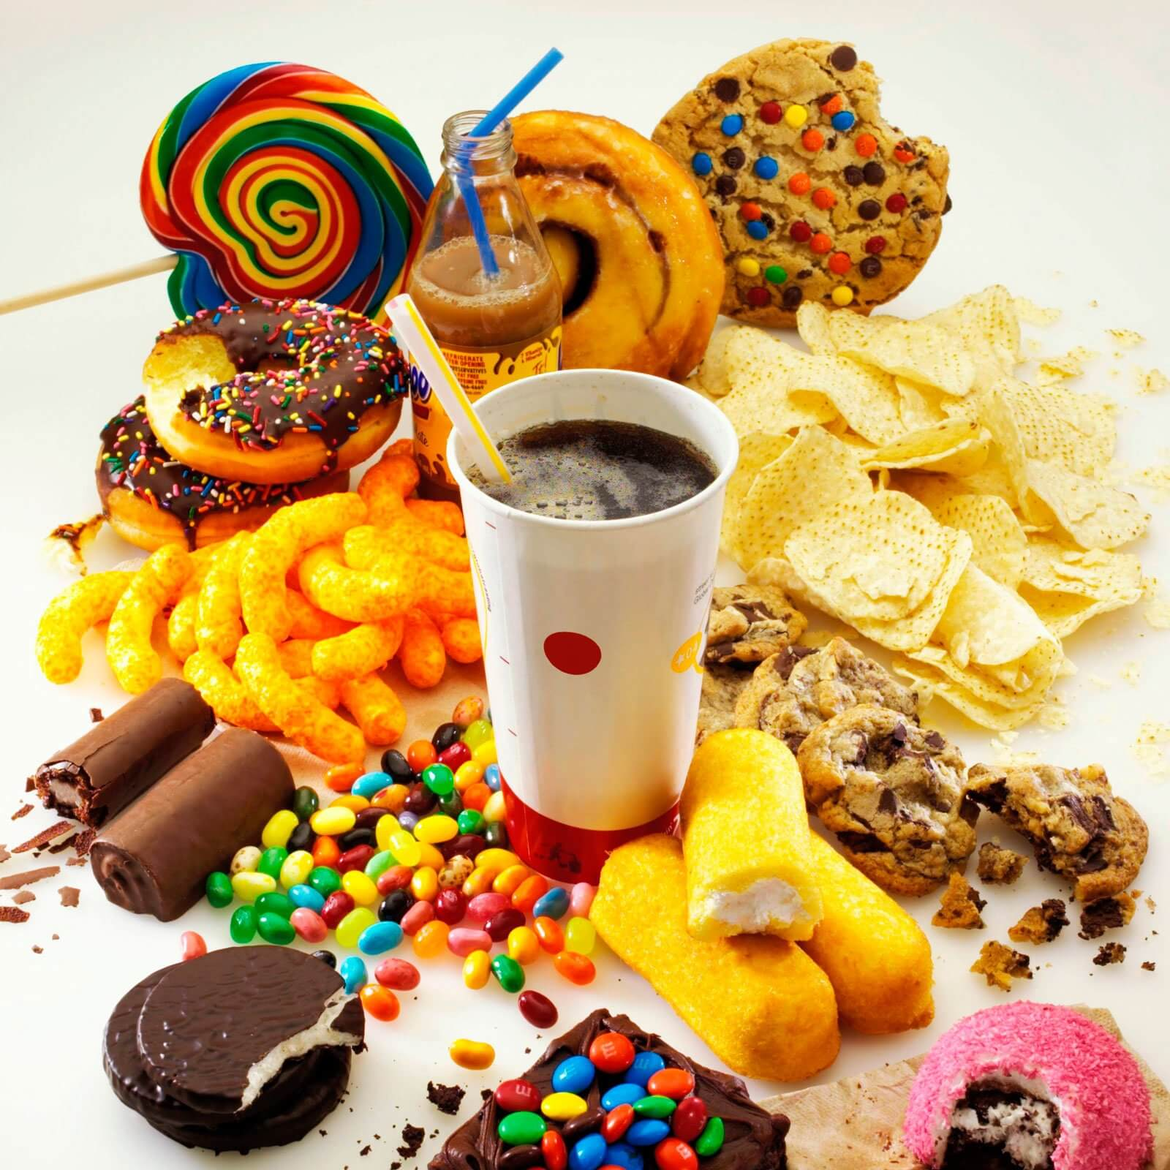

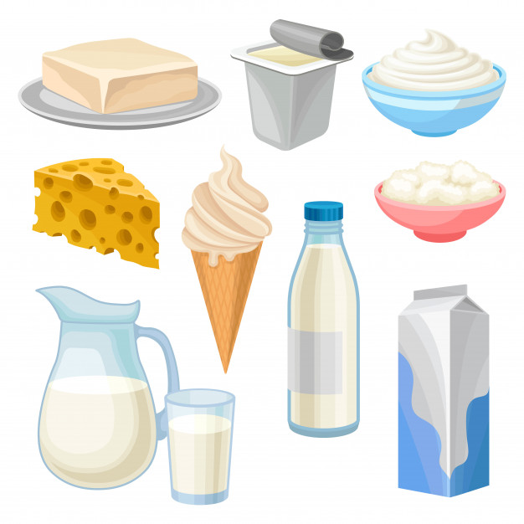

Суретке қараңдар. Дүкен сөресіндегі тағам түрлерінен өздеріңе пайдалысын таңдап алыңдар. Содан соң оның пайдалы екенін дәлелдеп көріңдер.

Slide 8
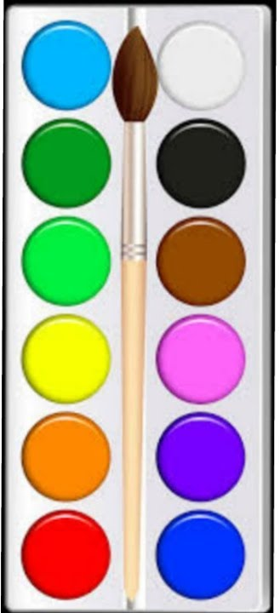
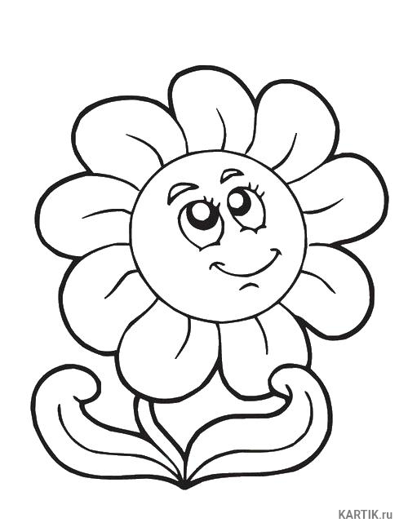
Кері байланыс

